Slide 1

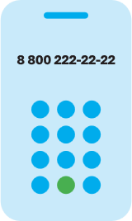
WWW.NALOG.GOV.RU
ВНИМАНИЕ!
Налоговые органы Самарской области проводят
ДЕНЬ ОТКРЫТЫХ ДВЕРЕЙ
с целью повышения уровня налоговой грамотности и информированности населения
31 октября 2024 года с 09.00 до 20.00
по адресу: г. Новокуйбышевск, ул. Пирогова, д. 12
В День открытых дверей сотрудники налоговых органов разъяснят следующие вопросы:
- порядок исполнения налоговых уведомлений по имущественным налогам;
- порядок исчисления имущественных налогов и налога на доходы, полученного в виде процентов по банковским вкладам физическими лицами;
- порядок предоставления льготы по налогу на имущество, земельному и транспортному налогам.
Налогоплательщикам, не получившим налоговые уведомления, вручим дубликаты, для осуществления своевременной оплаты налогов.
Желающие смогут подключиться к сервису «Личный кабинет налогоплательщика для физических лиц».
8 (800) 222-22-22
Бесплатный многоканальный телефон
контакт-центра ФНС России

